Slide 1


Retinopatía
Diabética
Juan Felipe Rodríguez
Camila Lozano
Universidad Distrital Francisco José de Caldas
Bogotá

Slide 2
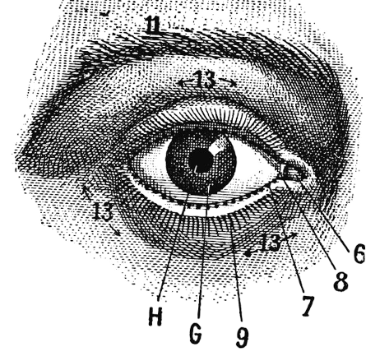
Introducción
Una de las principales causas de la ceguera es la retinopatía diabética[1], la cual se puede definir como el deterioro o daño de en los vasos sanguíneos del tejido ubicado en la parte posterior del ojo[2], [3], [4].
Por medio de varios estudios se ha llevado la investigación para descubrir de manera preventiva, por medio de inteligencia artificial, el daño o inicios de daño sobre el ojo[5], [6], [7].

Slide 3
Estado del arte (enfoque tradicional)
[1] Proporciona una visión general completa de la retinopatía diabética, incluidas las técnicas de diagnóstico y tratamiento. Sin embargo, no aborda el uso de tecnologías avanzadas como sistemas difusos.
[2] Se centra en las enfermedades oculares diabéticas en general, pero carece de un enfoque específico en sistemas difusos para la clasificación de la retinopatía diabética.
[3] Introduce un enfoque telemedicina para la detección de la retinopatía diabética utilizando fotografía digital del fondo del ojo. Aunque innovador, no emplea sistemas difusos.

Slide 4
Estado del arte (enfoques ML, DL)
[4] Aborda los desafíos y oportunidades en la detección de retinopatía diabética mediante aprendizaje profundo. Es relevante para entender las técnicas modernas, pero no se centra en sistemas difusos.
[5] Compara el diagnóstico de lesiones retinianas tempranas entre un sistema informático y expertos humanos. Aunque utiliza tecnología computacional, no emplea sistemas difusos.
[7] Se centra en el uso de redes neuronales convolucionales para el pronóstico de la retinopatía diabética, pero no aborda sistemas difusos.

Slide 5
Estado del arte (enfoques multimedia)
[8] OCT Y OCT-A En Diabetes (2020) por Dra. María Alejandra Gómez Rocha: Este es un video educativo que explica las técnicas de tomografía de coherencia óptica (OCT) y OCT-A en diabetes. Aunque es una fuente multimedia útil, no se centra en sistemas difusos.

Slide 6
Brecha en la Literatura
A pesar de los avances en el diagnóstico de la retinopatía diabética, hay una brecha significativa en la literatura con respecto al uso de sistemas difusos para la clasificación y diagnóstico de esta enfermedad. Este vacío representa una oportunidad para la investigación y el desarrollo de métodos más eficientes y precisos.

Slide 7
Propuesta realizada
Para definir, dentro de los posibles estados, los de la retina que determinan la presencia de la retinopatía diabética se tienen las siguientes convenciones que serán las variables de entrada:
Espesor macular (T)
Quistes intrarretinianos (Q)
Elipsoides (Ez)
Desorganización de las capas de la retina (DRILL)

Slide 8
Resultados cuantitativos
Dependiendo del daño que haya en el ojo se puede establecer si se encuentra en una etapa inicial, preliminar o final de la retinopatía.
Configuración | Archivos de configuración | Índice de desempeño MSE
C1 | Alojado en drive C1.fis | 1.1087
C2 | Alojado en drive C2.fis | 1.5267
C3 | Alojado en drive C3.fis | 1.5267
C4 | Alojado en drive C4.fis | 1.5267

Slide 9
Resultados cualitativos
Tomando el mejor resultado realizar una simulación mostrando en una figura la respuesta que entrega el sistema propuesto comparándola con la respuesta deseada (datos reales).

Slide 10
Propuesta realizada
En cuanto a las variables de salida, nivel de la enfermedad, estará determinada por las siguientes condiciones:
Temprana
Avanzada
Severa
Atrófica
Cibernética III

Slide 11
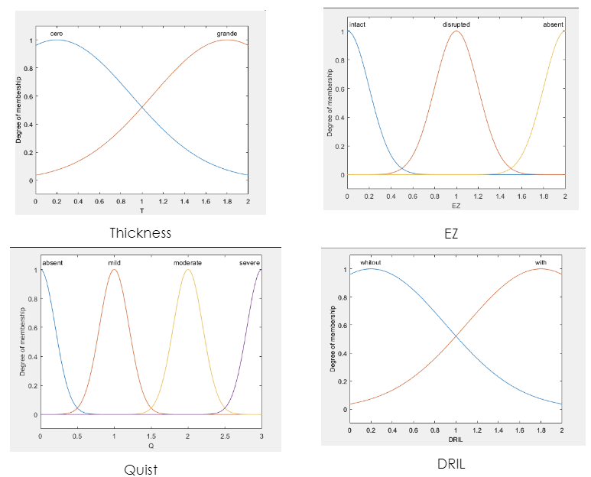
Configuración 1
Cibernética III

Slide 12
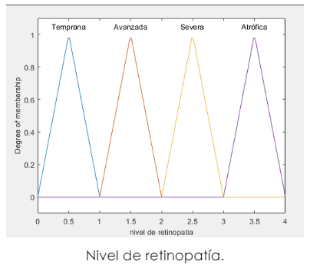
Configuración 1
Cibernética III

Slide 13
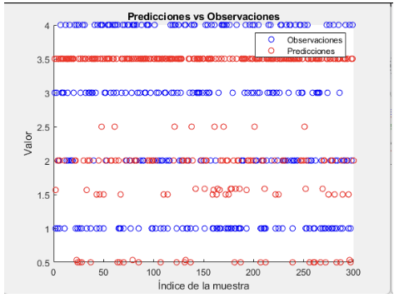
Configuración 1
Cibernética III

Slide 14
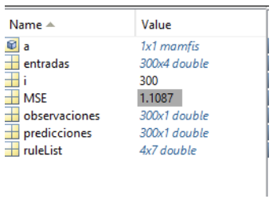
Configuración 1
Cibernética III

Slide 15
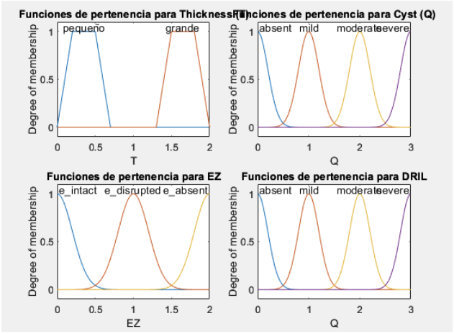
Configuración 2
Cibernética III

Slide 16
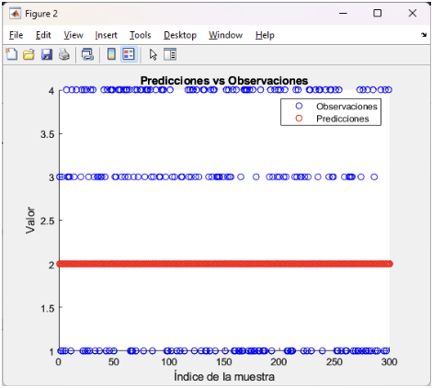
Configuración 2
Cibernética III

Slide 17
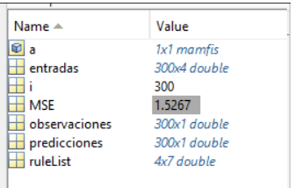
Configuración 2
Cibernética III

Slide 18
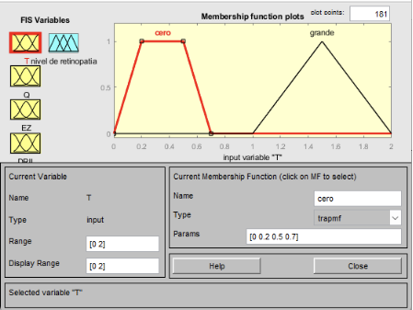
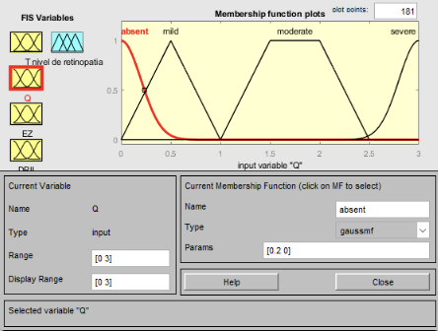
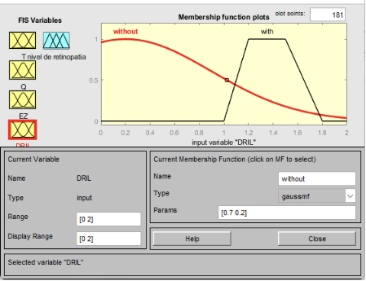
Configuración 3
Cibernética III

Slide 19
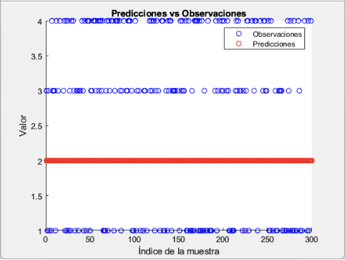
Configuración 3
Cibernética III

Slide 20
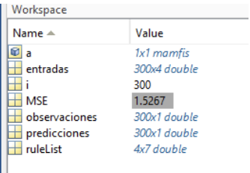
Configuración 3
Cibernética III

Slide 21
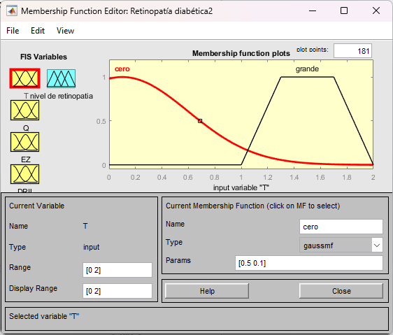
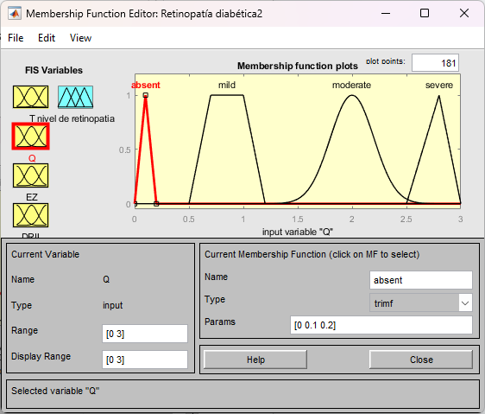
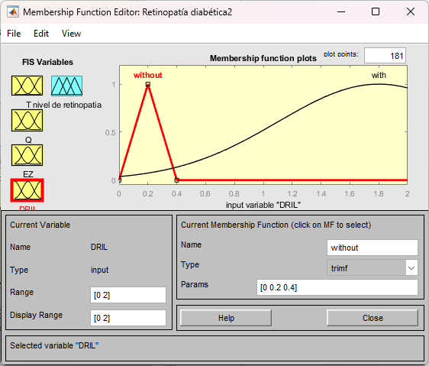
Configuración 4
Cibernética III

Slide 22
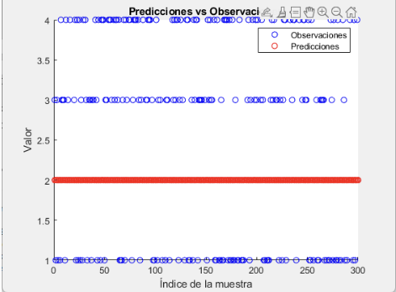
Configuración 4
Cibernética III

Slide 23
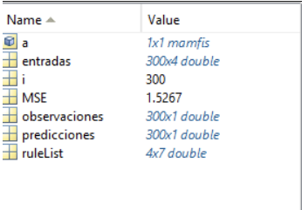
Configuración 4
Cibernética III

Slide 24
Conclusiones
La elección de funciones de membresía es crítica para la calidad del modelo.
Es vital comprender tanto la matemática detrás de las funciones como la lógica o física del sistema que se modela.
La modelización difusa es tanto un arte como una ciencia: requiere experimentación empírica y comprensión teórica.

Slide 25
Referencias
[1]Lang, G. E. (Ed.). (2007). Diabetic retinopathy (Vol. 39). Karger Medical and Scientific Publishers.
[2]Rudnicka, A. R., & Birch, J. (2000). Diabetic Eye Disease. Butterworth/Heinemann, Oxford, UK,.
[3]Liesenfeld, B., Kohner, E., Piehlmeier, W. O. L. F. G. A. N. G., Kluthe, S., Aldington, S., Porta, M., ... & Hepp, K. D. (2000). A telemedical approach to the screening of diabetic retinopathy: digital fundus photography. Diabetes care, 23(3), 345-348.
[4]Jagan Mohan, N., Murugan, R., & Goel, T. (2022). Deep learning for diabetic retinopathy detection: Challenges and opportunities. Next Generation Healthcare Informatics, 213-232.
[5]Lee, S. C., Lee, E. T., Kingsley, R. M., Wang, Y., Russell, D., Klein, R., & Warn, A. (2001). Comparison of diagnosis of early retinal lesions of diabetic retinopathy between a computer system and human experts. Archives of Ophthalmology, 119(4), 509-515.
[7]Shanthini, A., Manogaran, G., & Vadivu, G. (2022). Deep Convolutional Neural Network for the Prognosis of Diabetic Retinopathy. Springer.
[8]Gomez Rocha, Dra. Maria Alejandra. “OCT Y OCT-A En Diabetes.” Www.youtube.com, Residentes Oftalmología FOSCAL, 7 May 2020, www.youtube.com/watch?v=l-tPxUCbM5w . Accessed 9 Feb. 2023.

Slide 26
Webgrafía
[1412.6071] Fractional Max-Pooling
Diabetic Retinopathy Detection | Kaggle
https://github.com/btgraham/SparseConvNet
Detecting diabetic retinopathy in eye images
¿Qué es la angiografía de fluoresceína? - American Academy of Ophthalmology
Retinopatía diabética
Cibernética III

